Slide 1
Perpindahan Kalor
Pertemuan ke-14 05 Desember 2016
By Retno Ringgani, S.T., M.Eng

Slide 5
Contoh :
Air pada 5 atm mengalir dalam tabung, diameternya = 1 inchi pada kondisi didih local, dimana suhu dinding adalah 10° C diatas suhu jenuh,
Hitung perpindahan panas pada tabung sepanjang 1,0 m

Slide 11
Contoh :
Sebuah plat vertical bujur sangkar 30 x 30 cm, bersentuhan dengan uap air pada tekanan atmosfer. Suhu plat 98 °C.
Hitung panas massa uap yang mengembun?

Slide 15
BAB 7. ALAT PENUKAR PANAS
Pembahasan alat penukar panas akan menggunakan analisis teknik, yaitu :
“Metode untuk meramalkan daya guna (performance) penukar panas, terutama menggunakan ragam perpindahan panas konduksi dan konveksi dengan mengabaikan perpindahan panas secara radiasi”

Slide 16
Tipe Dasar Alat Penukar Panas
Penukar panas adalah suatu alat yang menghasilkan perpindahan panas dari satu fluida ke fluida lainnya.
Jenis penukar panas tersederhana ialah sebuah wadah dimana fluida yang panas dan fluida yang dingin dicampur secara langsung`sehingga suhu fluida akan mencapai suhu akhir yang sama.
Contoh peralatan yang menggunakan tipe ini adalah desuperheater, jet condenser dan pemanas air-pengisi ketel terbuka (open feed water heater).

Slide 17
Tetapi yang lazim digunakan adalah alat penukar panas dimana fluida panas dan fluida dingin terpisah oleh suatu dinding/sekat yang disebut rekuperator. Alat ini terdapat dalam berbagai bentuk.
Secara umum aliran 2 fluida di dalam alat penukar panas mengalir secara:
Aliran silang (cross flow).
Searah (co-current). Jika kedua fluida itu mengalir dalam arah yang sama, maka penukar panas ini bertipe aliran-searah (parallel-flow; aliran sejajar)
Berlawanan (counter-current) jika fluida – fluida tersebut mengalir dalam arah yang berlawanan, maka penukar panas ini bertipe aliran lawan (counterflow)

Slide 18
Aliran silang banyak dipakai dalam pemanasan dan pendinginan udara atau gas.
Ada 2 tipe alat jenis ini:
Sistem mixed-unmixed stream.
Gas dialirkan menyilang tabung sedang fluida lain dialirkan di dalam tabung digunakan sebagai pendingin atau pemanas.
Dalam alat ini fluida yang mengalir melintas tabung disebut arus campur (mixed stream) karena gas bergerak dengan bebas di dalam alat.
Sedangkan yang mengalir di dalam tabung disebut arus tak campur (unmixed stream) karena fluida ini terkurung di dalam tabung dan tidak dapat bercampur selama proses.

Slide 19
Sistem unmixed-unmixed stream.
Dalam hal ini gas mengalir melintas berkas tabung tabung bersirip, dan karena terkurung di dalam saluran-saluran di antara sirip-sirip tidak bercampur pada saat mengalir. Alat jenis ini dipakai dalam penyejuk udara

Slide 21
7.1. Tipe Alat Penukar Panas yang digunakan di Industri :
Pipa ganda (double pipe)
Alat ini terdiri dari sebuah pipa yang terletak konsentrik (sesumbu)didalam pipa lainnya. Salah satu fluidanya mengalir melalui pipa dalamnya, fluida lainnya mengalir melalui cincin (anulus) yang terbentuk di antara pipa dalam dan pipa luar.
Dalam alat penukar jenis ini dapat digunakan aliran searah (co-current) atau berlawanan arah (counter-current) antara ke dua fluida. Alat ini dipilih bila diperlukan luas transfer panas yang kecil.
yaitu A<100ft²

Slide 22
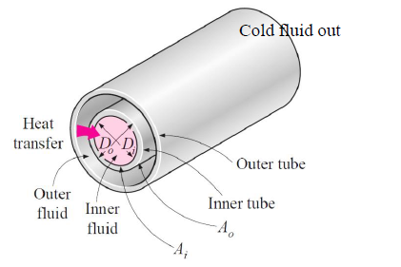
HE Double Pipe

Slide 23
Selongsong dan tabung (shell-and-tube).
Fluida yang satu mengalir melalui selongsong (shell) melintasi tabung, sedang fluida yang lain mengalir di dalam tabung-tabung (pipe).
Untuk menjamin fluida yang mengalir di dalam selongsong, melintasi diantara tabung-tabung, dipasang sekat-sekat (baffles), sehingga memperbesar luas permukaan perpindahan panas efektif per volume satuan.
Didasarkan jumlah lintasan fluida di dalam shell dan tabung, dikenal HE1-2,4,6,8,... ; HE 1-3,6,9,12,.... ; HE 2-4,8,12,16,... dst. Dalam alat penukar jenis ini juga dapat digunakan aliran searah (co-current) atau berlawanan arah (counter-current) antara ke dua fluida. Untuk A>200ft²

Slide 24
HE Shell & Tube

Slide 26
1 shell pass and 1 tube pass ( 1-1 exchanger)
1 shell pass and 2 tube pass ( 1-2 exchanger)

Slide 27
Click : Video HE shell and Tube (pass)

Slide 28
7.2. Koefisien Perpindahan Panas Menyeluruh U (Overall Heat Transfer Coeffisient)
Koefisien perpindahan panas menyeluruh (U) didefinisikan dengan hubungan . Ditinjau aliran 2 Fluida A dan B dalam alat penukar panas tipe pipa ganda. Dalam penerapannya salah satu fluida yang bersuhu T_{A} mengalir di dalam tabung yang kecil sedang fluida lain yang bersuhu T_{B} mengalir di dalam anulus diantara kedua tabung.

Slide 30
Perpindahan panas melalui dinding datar :
q = h₁ A ( T_{A} - T₁ ) = $\frac{kA}{∆ x}$ ( T₁ - T₂ ) = h₂ A ( T₂ - T_{B} )
q = $\frac{( T_{A }− T_{B})}{\frac{1}{h_{1} A} + \frac{∆ x}{k A} + \frac{1}{h_{2} A} }$
q = U A ∆ T_{menye luruh}

Slide 31
Perpindahan panas pada pipa ganda (double pipe):

Slide 32
Laju perpindahan panas :

Slide 33
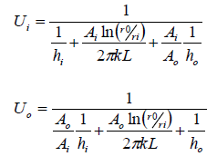
Koefisien perpindahan panas menyeluruh dapat didasarkan atas luas dalam atau luas luar tabung:

Slide 34
Note :
Dalam kasus praktis nilai U banyak ditentukan oleh salah satu koefisien perpindahan panas konveksi.
Tahanan konduksi sangat kecil dibanding tahanan konveksi, sedangkan salah satu nilai h jauh lebih kecil dari yang lain dan ini yang mempunyai pengaruh terbesar dalam persamaan U.
Nilai U pada beberapa situasi fisik diberikan pada Tabel 10.1 dan 10.2 (Holman) yang dapat memberikan gambaran untuk konsep ini.

Slide 36
7.3. Tahanan Pengotor ($R_{d}$)
Alat penukar panas (HE) yang telah digunakan beberapa lama, kemungkinan pada permukaannnya akan dilapisi oleh berbagai endapan yang terdapat dalam sistem aliran karena aktivitas mikroba, atau permukaan mengalami korosi sebagai akibat interaksi antara fluida dengan material alat.
Pada keadaan ini lapisan tersebut akan memberikan tahanan tambahan terhadap aliran panas, sehingga menurunkan kinerja alat karena terjadi penurunan laju perpindahan panas.

Slide 37
Pengaruh menyeluruh tersebut dinyatakan sebagai faktor pengotor (fouling factor ) atau tahanan pengotor R_{d}.
Nilai R_{d} di dapat dari percobaan dengan menentukan U pada kondisi bersih (U_{c}) dan U pada kondisi kotor (U_{d})
R_{d} → harus diperhitungkan dalam menghitung L

Slide 38
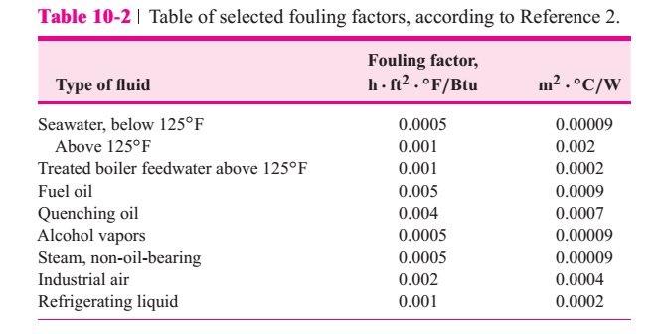
Tabel 10.2 (Holman)
Nilai faktor pengotor yang disarankan untuk beberapa fluida.

Slide 39
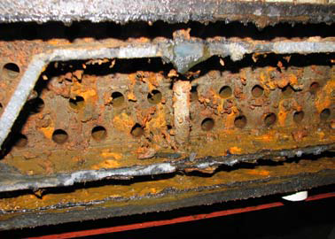

Slide 40
7.4. Beda Suhu Rata – Rata Log (LMTD)
Suhu fluida – fluida didalam penukar panas pada umumnya tidak konstan, tetapi berbeda dari satu titik ke titik lainnya pada waktu panas mengalir dari fluida panas ke yang lebih dingin.
Maka dari itu untuk tahanan termal yang konstan pun, laju aliran panas akan berbeda – beda sepanjang lintasan penukar panas karena harganya bergantung pada beda suhu antara fluida yang panas dan yang dingin pada penampang tertentu

Slide 41
Nilai laju perpindahan panas dihitung dengan persamaan:

Slide 42
Gambar 10-7 Holman atau gambar 8-10 s/d 8.13 Kreith, menunjukkan profil suhu untuk aliran untuk aliran searah dan berlawanan arah.

Slide 43
Gambar 10-7 Holman atau gambar 8-10 s/d 8.13 Kreith, menunjukkan profil suhu untuk aliran untuk aliran searah dan berlawanan arah.

Slide 44
Ditinjau alat penukar pipa ganda aliran searah (co-current)
Neraca panas total:
Panas yang diberikan oleh fluida panas = panas yang diterima oleh fluida dingin.

Slide 48
∆T_{LMTD} adalah beda suhu rata-rata log (log mean temperature difference) yaitu beda suhu pada satu ujung alat dikurangi beda suhu pada ujung yang satunya lagi dibagi dengan logaritma alamiah perbandingan kedua beda suhu tersebut.
Bila jenis alat penukar panas yang digunakan bukan pipa ganda, maka nilai LMTD dikoreksi dengan faktor koreksi F yang dapat dibaca dari Fig 10-8 s/d 10-11 (Holman),
sehingga persamaan laju alir panas:

